Slide 1
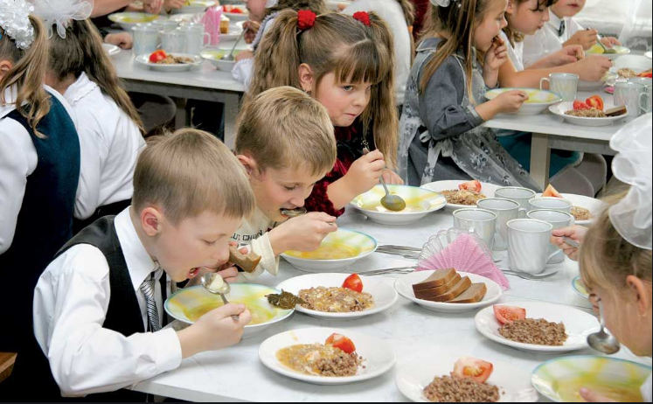
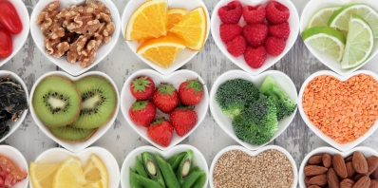
Гигиена питания
2 ч лекций
4 ч практических ЗАЧЕТ

Slide 2
Гигиена питания –
отрасль гигиены, изучающая проблемы полноценной пищи и рационального питания здорового человека.
раздел гигиены, изучающий
а)влияние на организм пищевых рационов с
различным содержанием питательных веществ;
б)потребности организма в их количестве и
оптимальное соотношение в зависимости
от условий труда и быта;
в)меры профилактики алиментарных заболеваний

Slide 3
Разделы гигиены питания
Сущность питания
Принципы рационального питания
Состав пищи
Калорийность рациона
Режим и условия питания
Гигиена приготовления пищи
Профилактика острых и хронических заболеваний, связанных с питанием

Slide 4
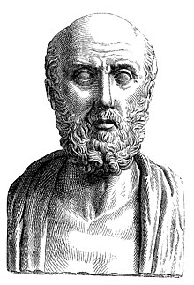
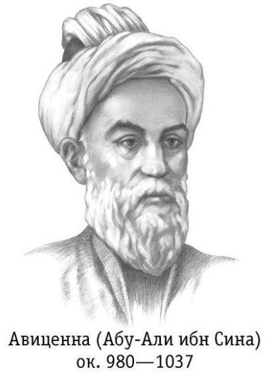
История развития науки о правильном питании
Рекомендации по рациональному питанию имелись уже в трудах Гиппократа, Галена, Авиценны (Ибн Сины) и других великих врачей древности.
Умерен будь в еде — вот заповедь одна,
Вторая заповедь: поменьше пей вина.
В еде не будь до всякой пищи падок,
Знай точно время, место и порядок.

Slide 5
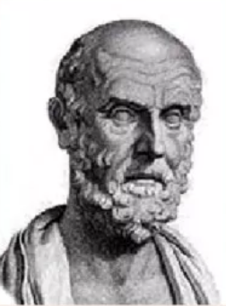
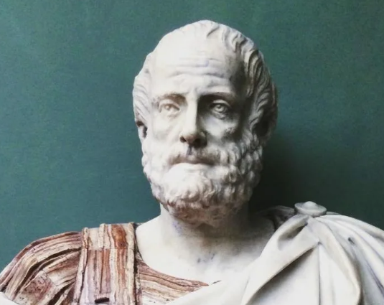
В конце V в. до н.э. в трактате «Питание» были сделаны первые попытки систематизировать знания о процессах пищеварения и обмене веществ. Гиппократ ввел понятие «энергетическая ценность (сила) питания», предлагая его в виде обобщающего показателя качества самого питания. В своем труде «О диете» Гиппократ утверждал о неминуемом возникновении болезни при нарушении питания.
Аристотель (IV в. до н.э.) ввел понятия необходимых и вредных веществ пищи, отнеся к последним жир, избыток которого откладывается в организме, затрудняя жизнь. Он рассматривал питание в основном как компенсацию регулярных потерь или затрат в процессе жизнедеятельности.

Slide 6
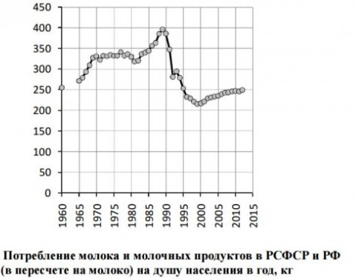
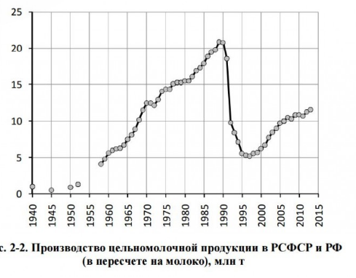

Slide 7
Потребление основных продуктов питания населением России с разным уровнем доходов в 1997, 2001, 2006, 2010, 2012 годах, в кг в год на одного человека

Slide 10
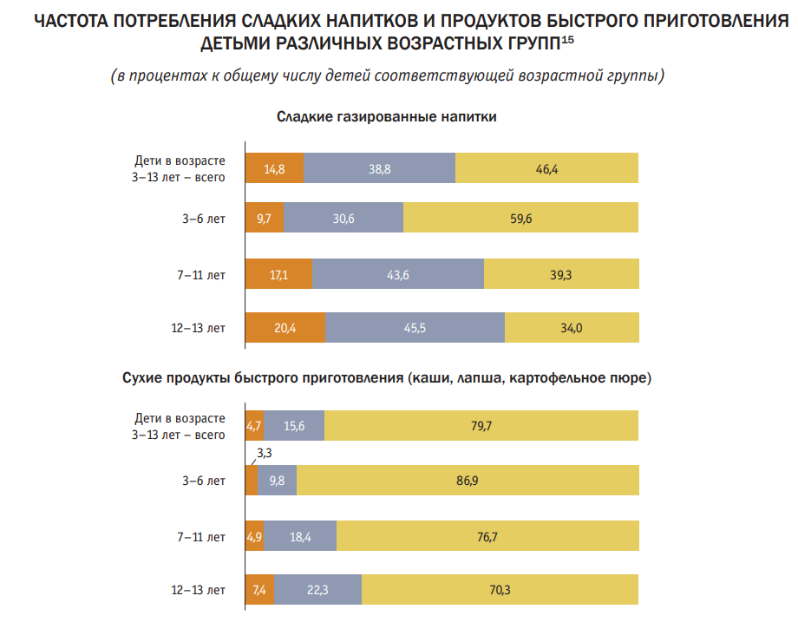

Slide 11
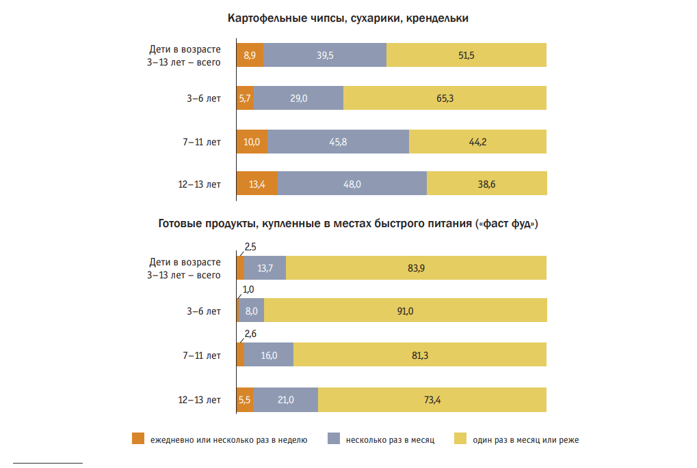

Slide 12
Нормативная документация
СанПиН 2.3.2.2401-08 «Гигиенические требования безопасности и пищевой ценности пищевых продуктов».
СанПиН 2.3.2.2508-09 «Гигиенические требования по применению пищевых добавок».
СанПиН 2.3.2.1324-03 «Гигиенические требования к срокам годности и условиям хранения пищевых продуктов».
«Санитарно-эпидемиологические требования к организациям торговли и обороту в них продовольственного сырья и пищевых продуктов».
МУ 2.3.7.1064-01 «Контроль программы профилактики йоддефицитных заболеваний путём всеобщего йодирования соли».
МР 2.3.2.2571-10 «Обогащение витаминно-минеральными комплексами массовых сортов хлебобулочных изделий, вырабатываемых по национальным стандартам».
МР 2.3.1.2432-08 «Нормы физиологических потребностей в энергии и пищевых веществах для различных групп населения Российской Федерации».

Slide 13
Нормативная документация
«Правила стандартизации оценки качества, медико-биологической и пищевой ценности пищевых продуктов и продовольственного сырья».
ФЗ - № 52 «О санитарно-эпидемиологическом благополучии человека», 1999.
ФЗ «О качестве и безопасности пищевых продуктов».
СанПиН 2.3.2.1153-02 «Гигиенические требования безопасности и пищевой ценности пищевых продуктов»
СанПиН 2.3.2.1078-01 «Гигиенические требования безопасности и пищевой ценности пищевых продуктов».
5.3.1.15. МУК 4.2.1847-04 «Санитарно-эпидемиологическая оценка обоснования сроков годности и условий хранения пищевых продуктов»
5.3.1.18. МУ 2.3.2.1830-04 «Микробиологическая и молекулярно-генетическая оценка пищевой продукции, полученной с использованием генетически модифицированных микроорганизмов»
.3.1.20. СанПиН 2.3.4.551-96 «Производство молока и молочных продуктов»
5.3.1.22. . ГН 2.3.3.972-00 «Предельно допустимые количества химических веществ, выделяющихся из материалов, контактирующих с пищевыми продуктами»
5.3.1.23. СП 2.3«Санитарно-эпидемиологические требования к организациям общественного питания, изготовлению и оборотоспособности в них пищевых продуктов и продовольственного сырья»

Slide 14
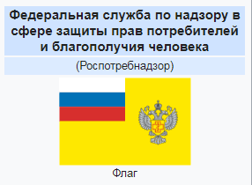

Slide 15
Рациональное питание
Основными компонентами рационального питания являются пищевой рацион, режим питания и условия приема пиши.
Первый принцип рационального питания: его энергетическая ценность должна соответствовать энергетическим затратам организма.
Второй принцип рационального питания - соответствие химического состава пищевых веществ физиологическим потребностям организма.
Третий принцип рационального питания - максимальное разнообразие питания .
Четвертый принцип - соблюдение оптимального режима питания . Под режимом питания подразумевается регулярность, кратность и чередование приемов пищи.

